Slide 1
11 listopada 1918r.
Odzyskanie Niepodległości przez Polskę

Slide 2
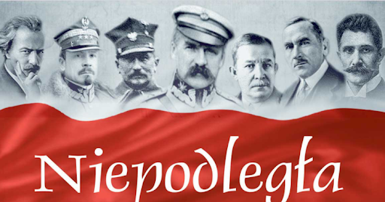
Co obchodzimy 11 listopada ?
Narodowe Święto Niepodległości- jest to święto państwowe obchodzone co roku w Polsce 11 listopada dla upamiętnienia odzyskania przez Polskę niepodległości w 1918 r. po 123 latach zaborów.

Slide 3
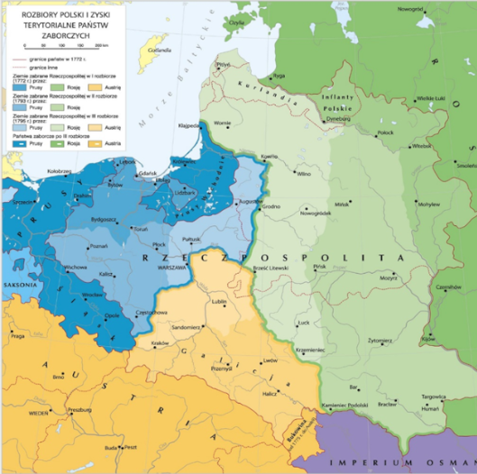
Polskie drogi ku niepodległości
W listopadzie 1918 roku, po 123 latach nieobecności na mapach politycznych Europy, Polska odzyskała niepodległość. Stało się to głównie dzięki wytrwałości i ofiarności aktywnej części polskiego społeczeństwa, które w okresie niewoli przekazało młodemu pokoleniowi Polaków przywiązanie do języka i kultury polskiej. Jednak zanim Polacy odzyskali niepodległość trwało to kilka lat.

Slide 4
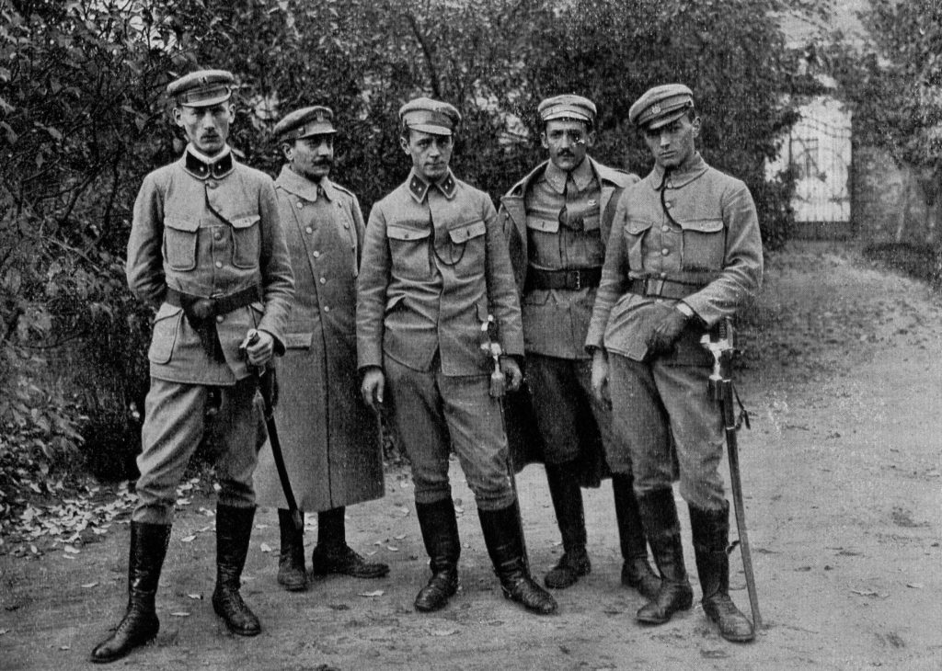
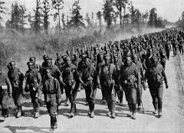
I Wojna Światowa
W latach pierwszej wojny światowej (1914-1918) wystąpiły dobrze sprzyjające okoliczności dla narodu polskiego. Zaborcy Polski stanęli wówczas naprzeciwko siebie, łamiąc swą dotychczasową solidarność w kwestii polskiej. W 1914r. w czasie rozpoczynającej się wojny Polacy stanęli przed dylematem po której stronie konfliktu się opowiedzieć.

Slide 5
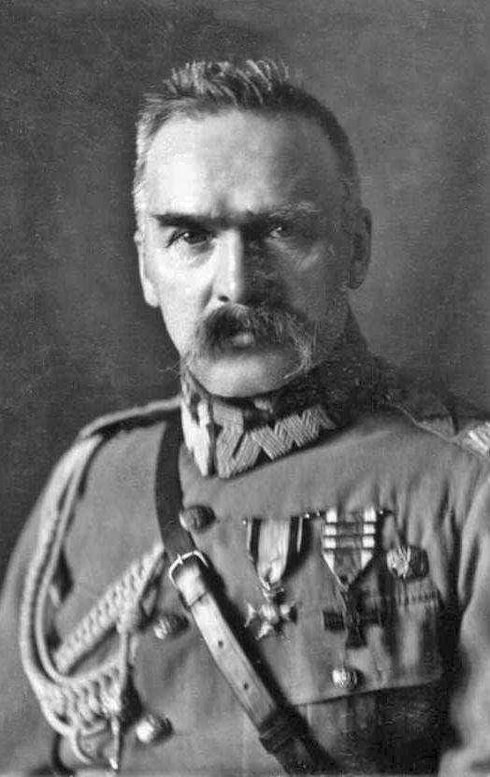
Plany Józefa Piłsudskiego
Część Polaków m.in. Józef Piłsudski wiązała nadzieję na odbudowę Rzeczypospolitej z państwami centralnymi. U boku tych państw sformowano ochotnicze Legiony Polskie.

Slide 6
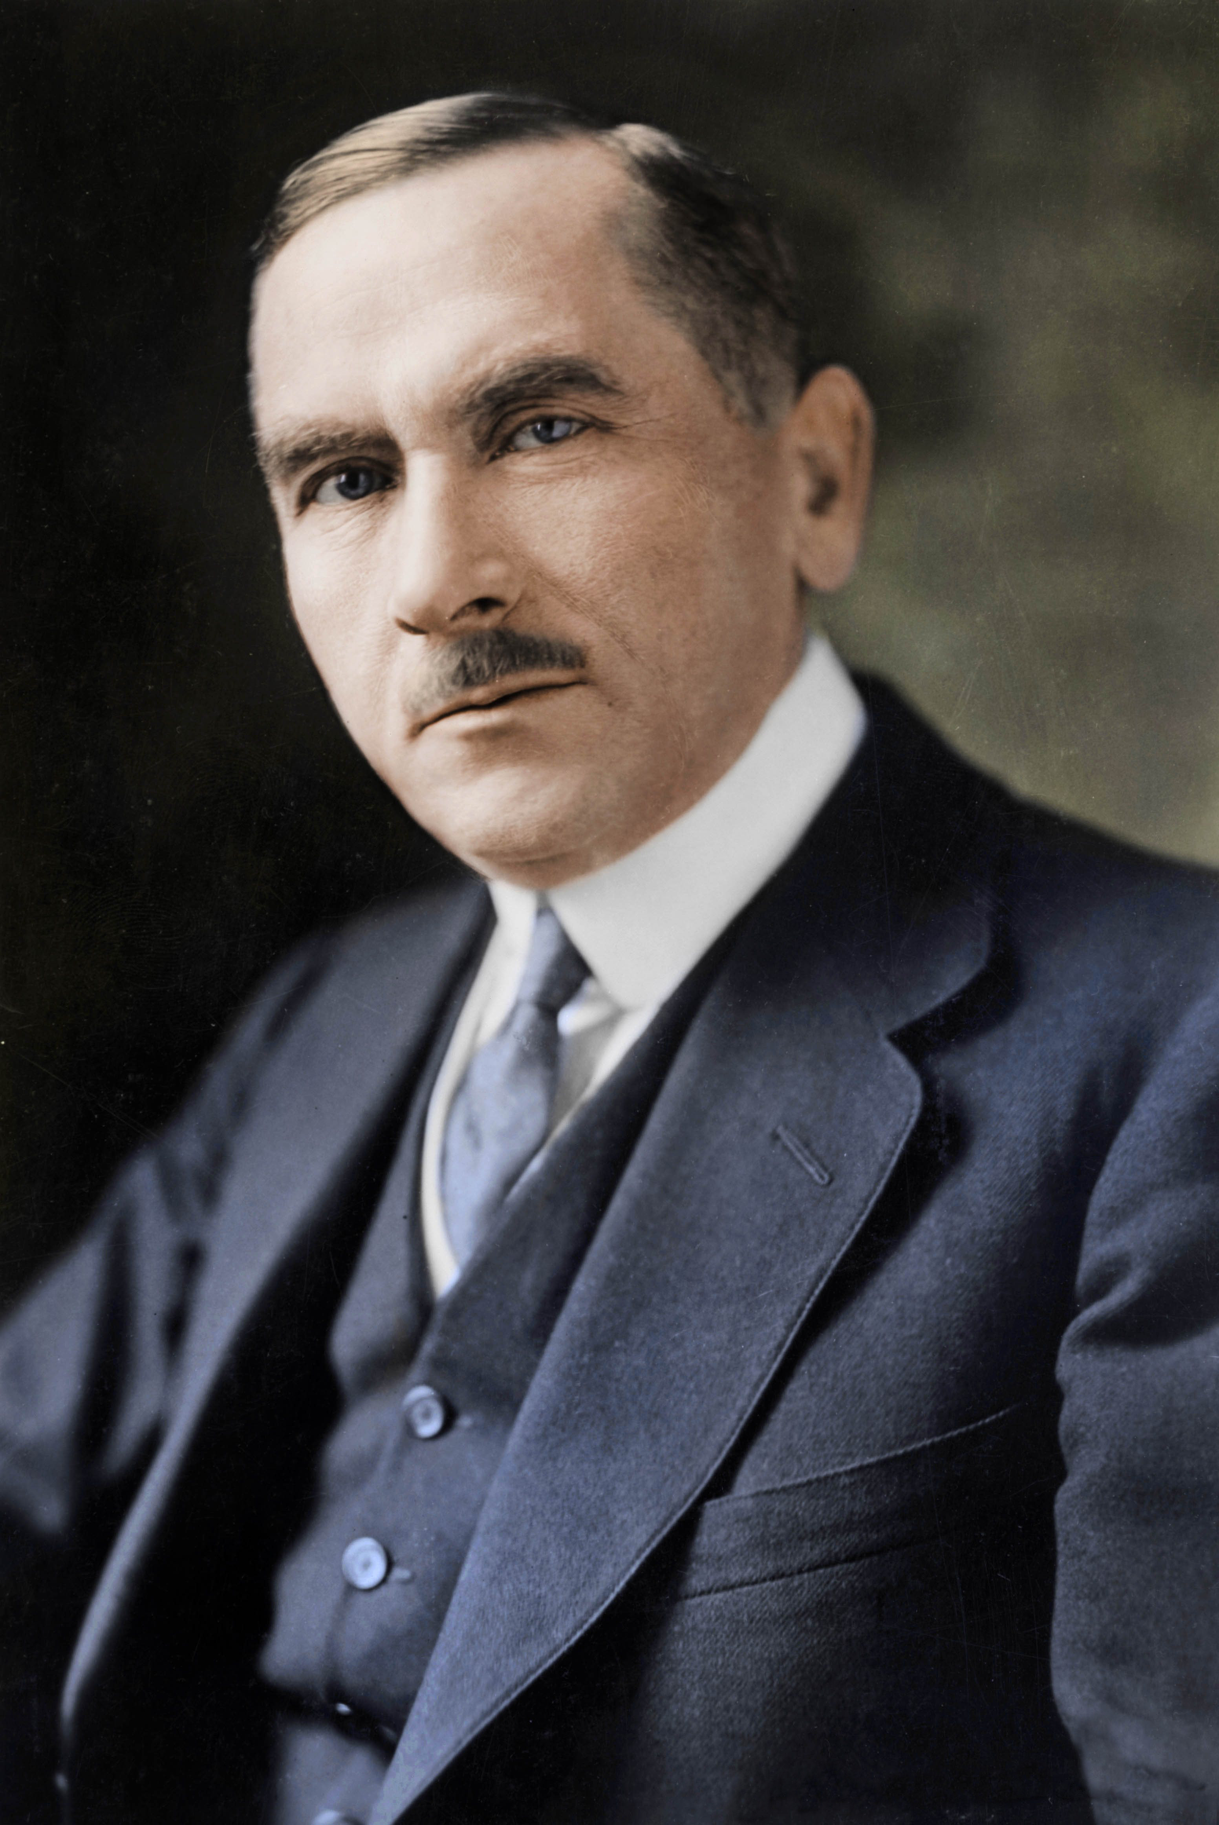
Plany Romana Dmowskiego
Druga część Polaków była innego zdania jak również sam Roman Dmowski. Bo to właśnie w Rosji i jej sojusznikach na Zachodzie widzieli mocarstwa, które według nich mogły najpierw zjednoczyć ziemie polskie a później doprowadzić do odzyskania przez Polskę niepodległości.

Slide 7
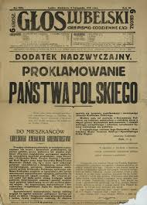
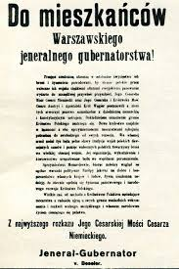
Akt 5 listopada
Wielki, długo oczekiwany przełom w sprawie polskiej nastąpił w listopadzie 1916r. Wtedy to właśnie cesarze Niemiec i Austrii proklamowali odrodzenie państwa polskiego na ziemiach odebranych Rosji.(Akt 5 listopada). Znaczył on wyłom w zmowie milczenia w kwestii polskiej. Kilka miesięcy później w Rosji obalono carat. Nowe władze Rosji uznały prawo Polaków do samostanowienia. Wkrótce zdecydowały się na to inne państwa czyli Francja i Wielka Brytania. Piłsudski wiedział, że państwa centralne nie są gotowe przyznać Polsce niepodległości zarwał więc z nimi współpracę i został internowany. Legiony zostały rozwiązane a część legionistów internowana.

Slide 8
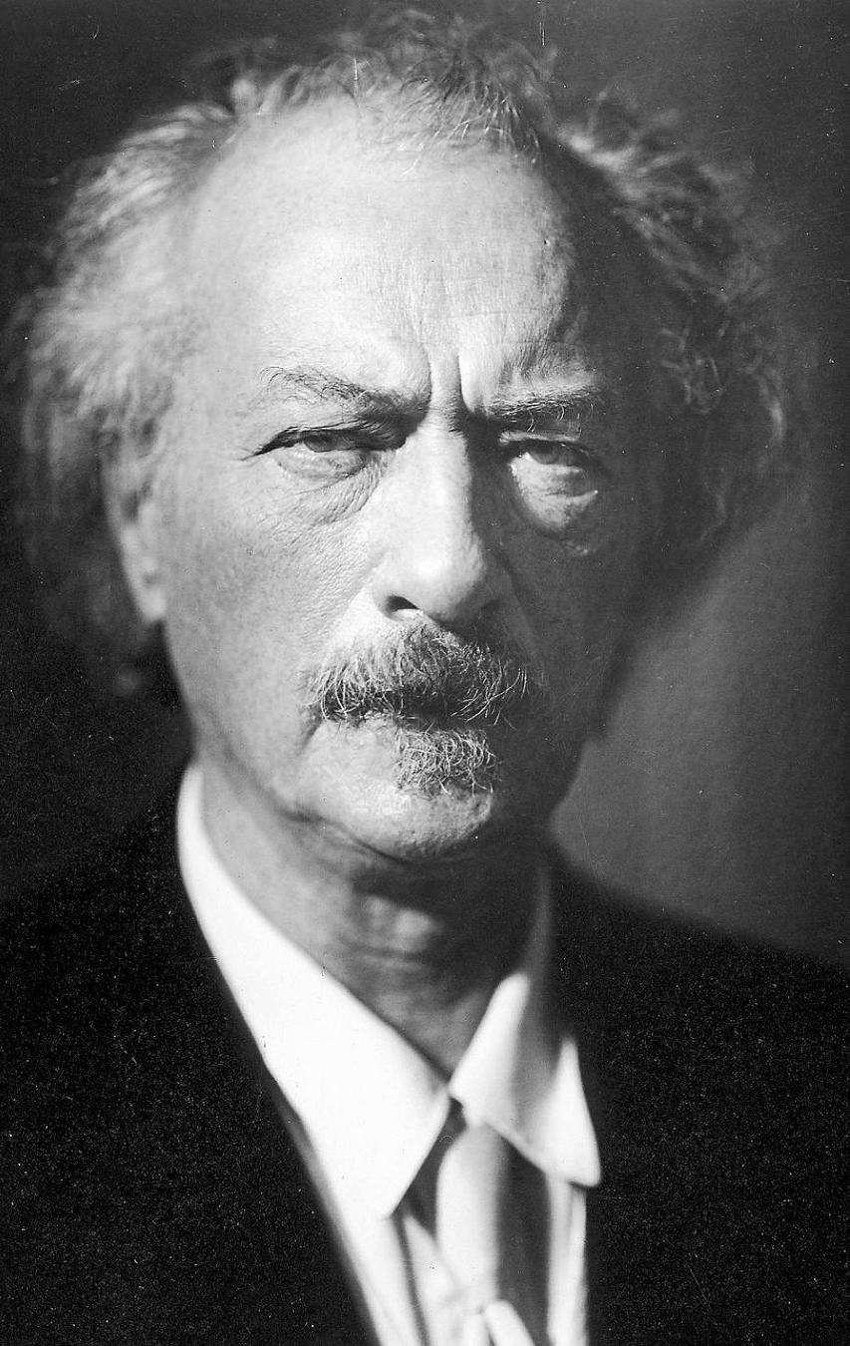
Ignacy Jan Paderewski
Ignacy Paderewski zbierał zaś pieniądze na ofiary wojny na ziemiach polskich i namawiał polityków państw zachodnich do poparcia idei niepodległości Polski. W wyniku jego działań Woodrow Wilson prezydent USA, które w kwietniu 1917r. przystąpiły do wojny zaczął sprzyjać Polsce. Postulat niepodległości Polski zaczęli wkrótce uznawać również przedstawiciele innych państw ententy. We Francji utworzono z ochotników wywodzących się głownie ze środowisk polonijnych Armię Polską.

Slide 9
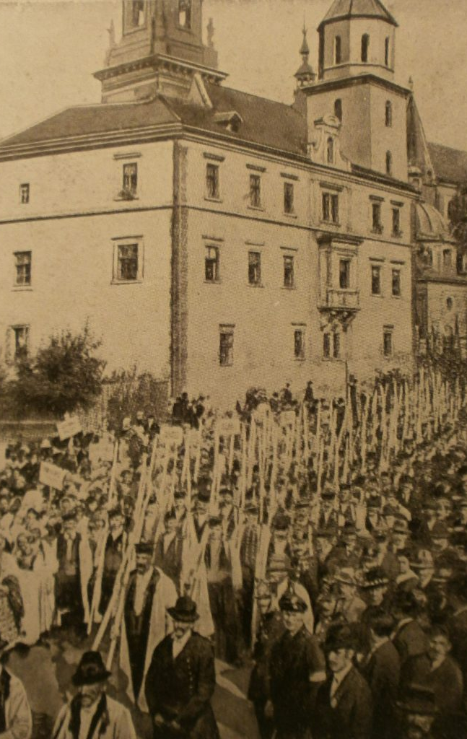
Pokój brzeski
W lutym 1918r. Państwa centralne zawarły niekorzystny dla polskiej sprawy pokój brzeski z Ukrainą. Rozczarowani Polacy zerwali z państwami centralnymi i nadzieję na odbudowę Polski zaczęli wiązać z państwami ententy. Później rozwiązano ostatnie oddziały walczące u boku państw centralnych. W styczniu 1918r. W przemówieniu do kongresu Woodrow Wilson uznał, że odbudowa niepodległej Polski z dostępem do morza jest jednym z warunków zawarcia trwałego pokoju.

Slide 10
Rada regencyjna
Podczas gdy w październiku i listopadzie kończyła się wojna na Zachodzie i nastąpił rozpad Austro-Węgier, Polacy przystąpili do rozbrajania okupantów i tworzenia swoich niezależnych instytucji państwowych. 11 listopada 1918r. nastąpił przełom w historii Polski, uwolniony przez Niemców Józef Piłsudski przyjechał wtedy do Warszawy gdzie przejął z rąk Rady Regeneracyjnej pełnię władzy cywilnej i wojskowej przyjmując funkcję Naczelnika Państwa.

Slide 11
Koniec
Prezentacje wykonała: Magdalena Trzeciak kl.VIIIb
źródła:https://niepodlegla.gov.pl/o-niepodleglej/polskie-droghttps://pl.wikipedia.org/wiki/Narodowe_%C5%9Awi%C4%99to_Niepodleg%C5%82o%C5%9Bcii-ku-niepodleglosci/

